Slide 1
أوجد قيمة س في الشكل المقابل
قدرات
$°$130
أ
ب
$°$70
ج
$°$50
$°$25
د

Slide 2
المفردات
الآن
فيما سبق
خط التقارب
خط التقارب الرأسي
خط التقارب الأفقي
دالة المقلوب
القطع الزائد
أحدد خصائص دوال المقلوب
امثل تحويلات دوال المقلوب بيانيا
درست تمثيل دوال كثيرات الحدود بيانيا
(مهارة سابقة)

Slide 7
تحقق من فهمك
حدد قيمة x التي تجعل الدوال الآتية غير معرفة:

Slide 8
تأكد و تدرب

Slide 10
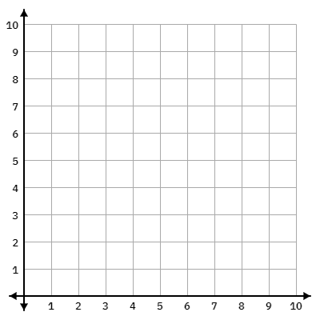
تحقق من فهمك

Slide 11
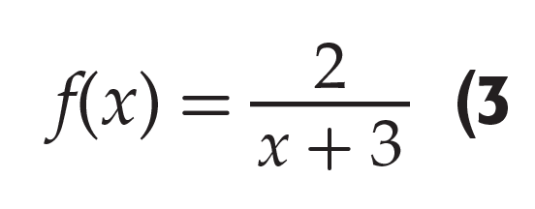
تحقق من فهمك

Slide 12
تحقق من فهمك

Slide 13
تحقق من فهمك

Slide 14
تأكد و تدرب

Slide 15
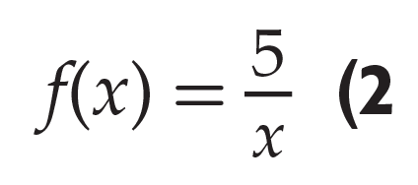
تأكد و تدرب

Slide 16
تحصيلي

Slide 17
تحصيلي

